Slide 1
Rotación a Jun-23

Slide 2
Información Rotación
Detalle rotación CEAS – Gerencia Central
*
**
*No Incluye a asesor en formación, supervisor de escuela de formación, asesor de negocios crédito, jefes de crédito y Gerentes de agencia.
**No incluye a ejecutivo de recuperaciones, supervisor recuperaciones y jefe departamento recuperaciones

Slide 3
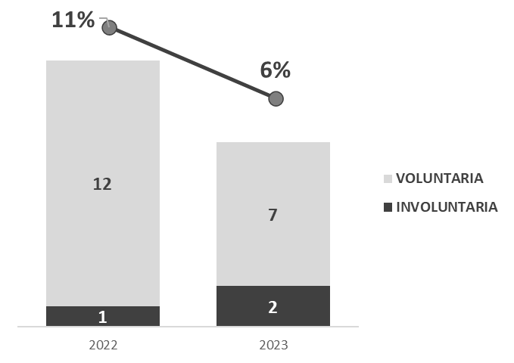
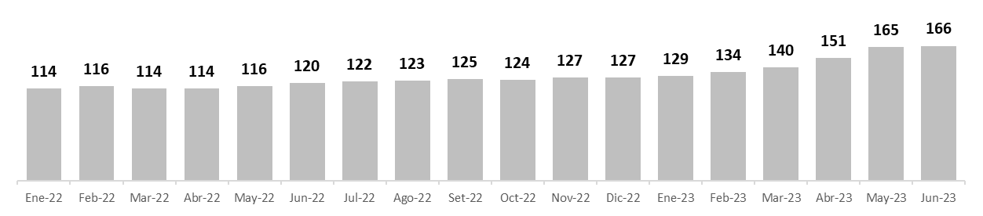

Gerencia Central Tecnología de la Información
Ceses por Familia de puestos acum. a Jun
Rotación Acumulada a Jun
Motivos de Salida acum. a jun-23
Evolución Headcount

Slide 4
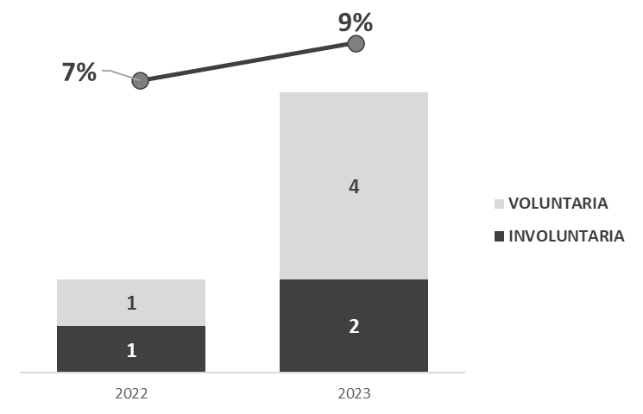
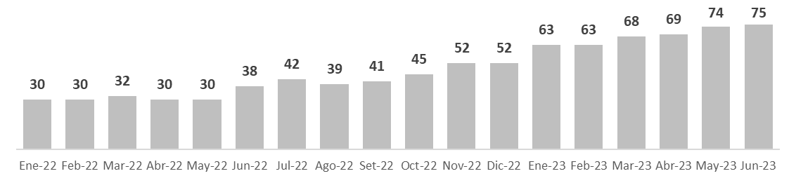
Gerencia Central Operaciones y Canales
Ceses por Familia de puestos acum. a Jun
Rotación Acumulada a Jun
Motivos de Salida acum. a jun-23
Evolución Headcount

Slide 5
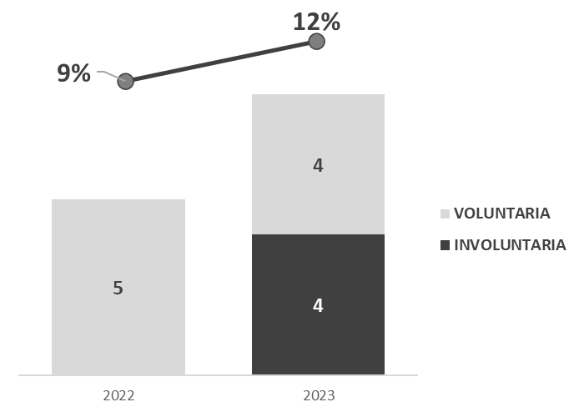
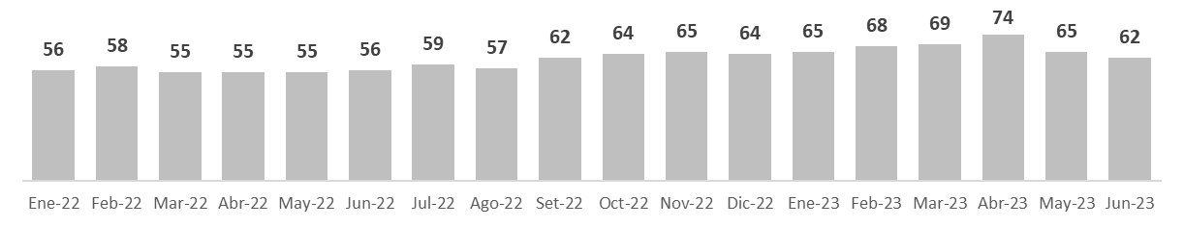
Gerencia Central Producto, marketing e Inteligencia Comercial
Ceses por Familia de puestos acum. a Jun
Rotación Acumulada a Jun
Motivos de Salida acum. a jun-23
Evolución Headcount

Slide 6
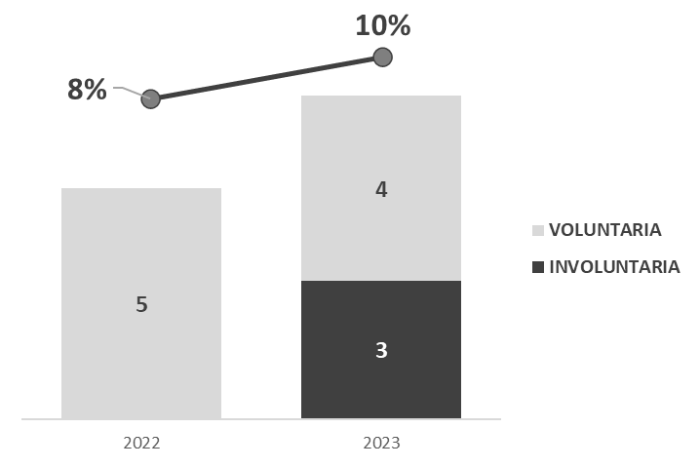
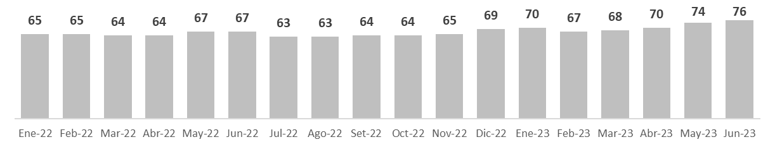
Gerencia Central Administración y Finanzas
Ceses por Familia de puestos acum. a Jun
Rotación Acumulada a Jun
Motivos de Salida acum. a jun-23
Evolución Headcount

Slide 7
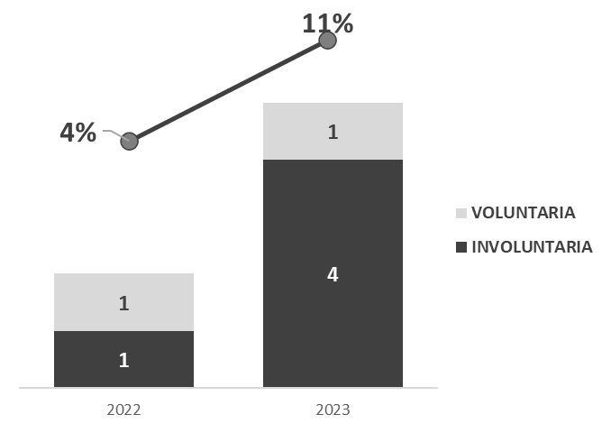
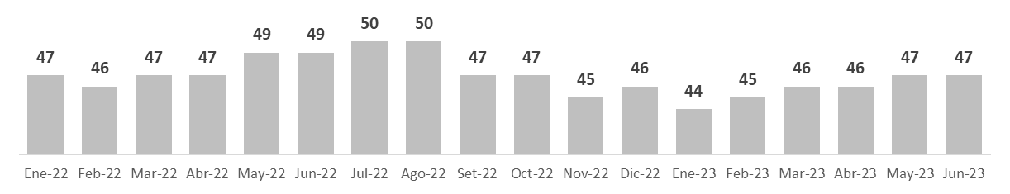
Gerencia Central Negocios
Ceses por Familia de puestos acum. a Jun
Rotación Acumulada a Jun
Motivos de Salida acum. a jun-23
Evolución Headcount
*No Incluye a asesor en formación, supervisor de escuela de formación, asesor de negocios crédito, jefes de crédito y Gerentes de agencia.

Slide 8
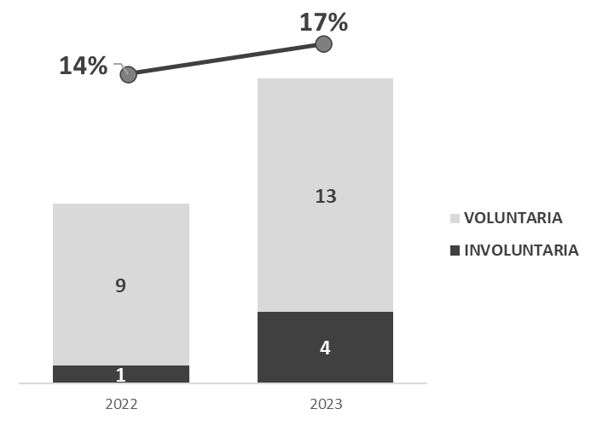
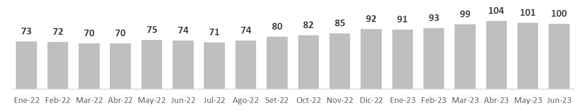
Gerencia Central Personas y Filosofía
Ceses por Familia de puestos acum. a Jun
Rotación Acumulada a Jun
Motivos de Salida acum. a jun-23
Evolución Headcount

Slide 9
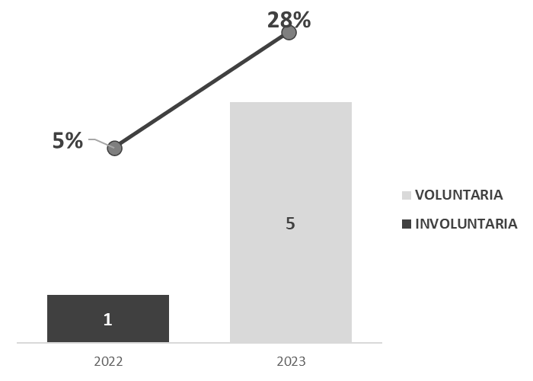
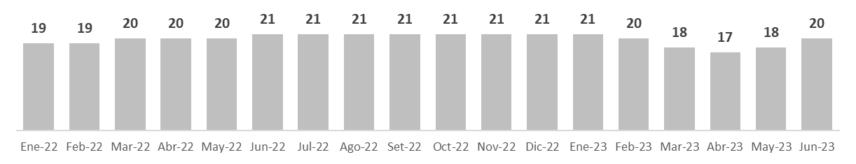
Gerencia Auditoria
Ceses por Familia de puestos acum. a Jun
Rotación Acumulada a Jun
Motivos de Salida acum. a jun-23
Evolución Headcount

Slide 10
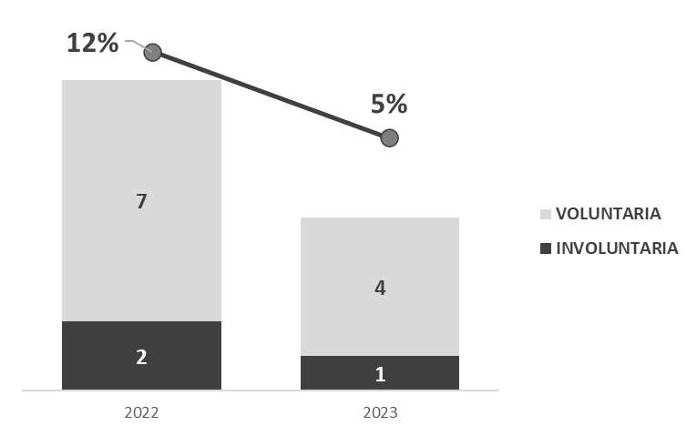
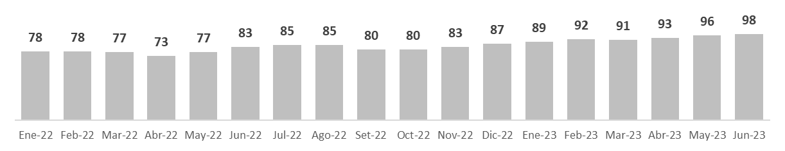
Gerencia Central Riesgos y recuperaciones
Ceses por Familia de puestos acum. a Jun
Rotación Acumulada a Jun
Motivos de Salida acum. a jun-23
Evolución Headcount
*No incluye a ejecutivo de recuperaciones, supervisor recuperaciones y jefe departamento recuperaciones

